Slide 1
«Ознакомление детей младшего дошкольного возраста с миром профессий через использование дидактических игр» ДИПЛОМНАЯ РАБОТА 44.02.01 ДО. Д-18
 | Министерство образования и науки Пермского края
 | Государственное бюджетное профессиональное образовательное учреждение «Кунгурский центр образования № 1»
 | ВЫПУСКНАЯ КВАЛИФИКАЦИОННАЯ РАБОТА
Выполнила студентка группы Д-18
Синельникова Валерия
2022г.

Slide 2
Актуальность ВКР

Slide 3
Цель ВКР:
– формирование знаний детей младшего дошкольного возраста о профессиях взрослых через дидактическую игру

Slide 4
Задачи:
1.Изучить литературу по теме. Обосновать актуальность изучаемой проблемы.
2.Разработать и апробировать дидактические игры для детей 3-4 лет, направленные на ознакомление детей с миром профессий.
3.Провести первичную и повторную диагностику уровня сформированности знаний детей младшего дошкольного возраста с миром профессий.
4.Разработать серию конспектов дидактических игр с целью ознакомления детей младшего дошкольного возраста с миром профессий.
5.Описать разработанные конспекты дидактических игр с целью познавательного развития.

Slide 5
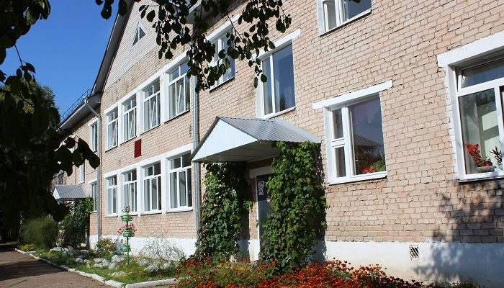
МАДОУ «ЦРР – Детский сад №13»
г. Кунгур, ул. Ситникова 92

Slide 6
25%
25%
50%

Slide 7
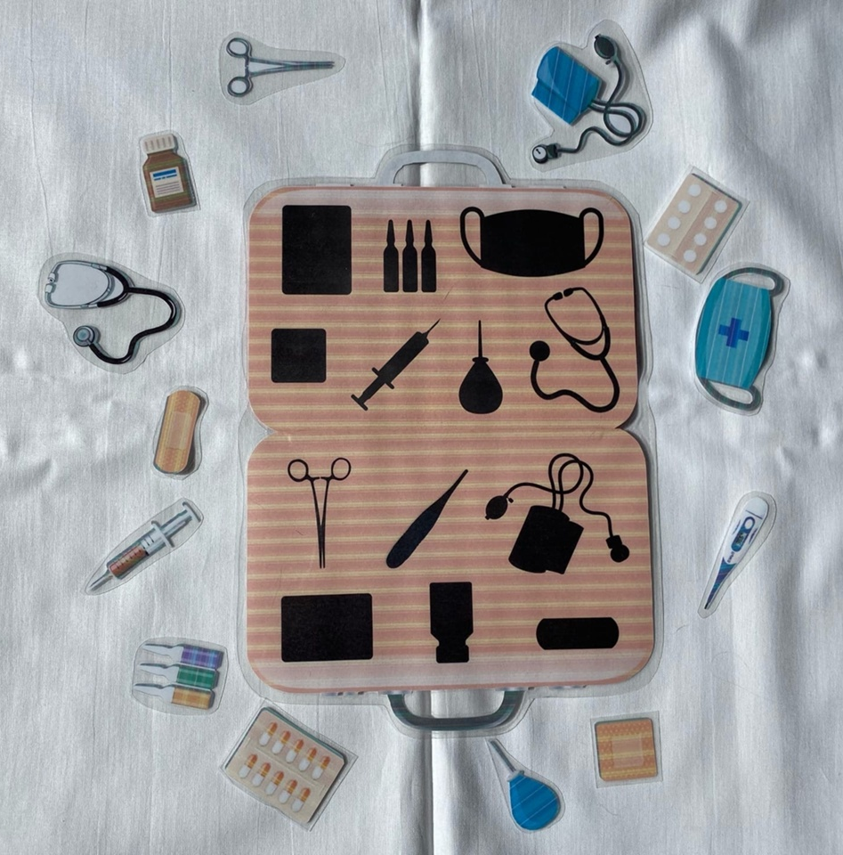
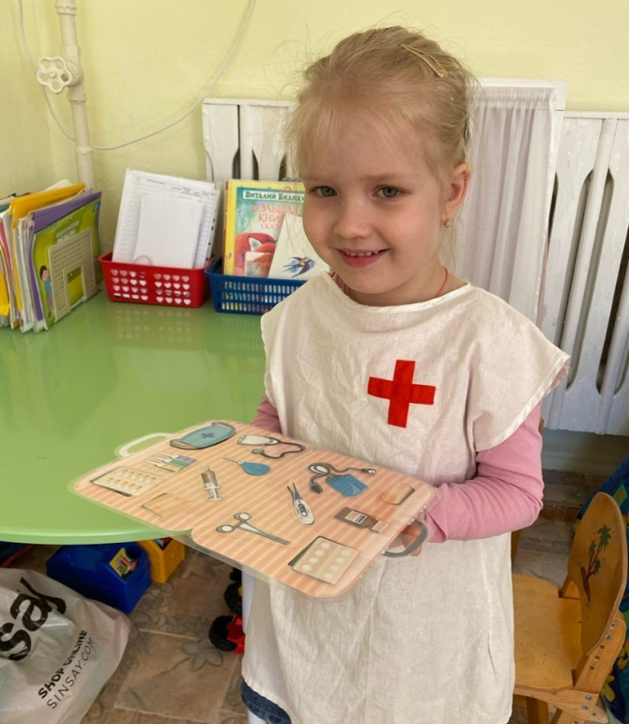
Дидактическая игра «Чемодан врача»

Slide 8
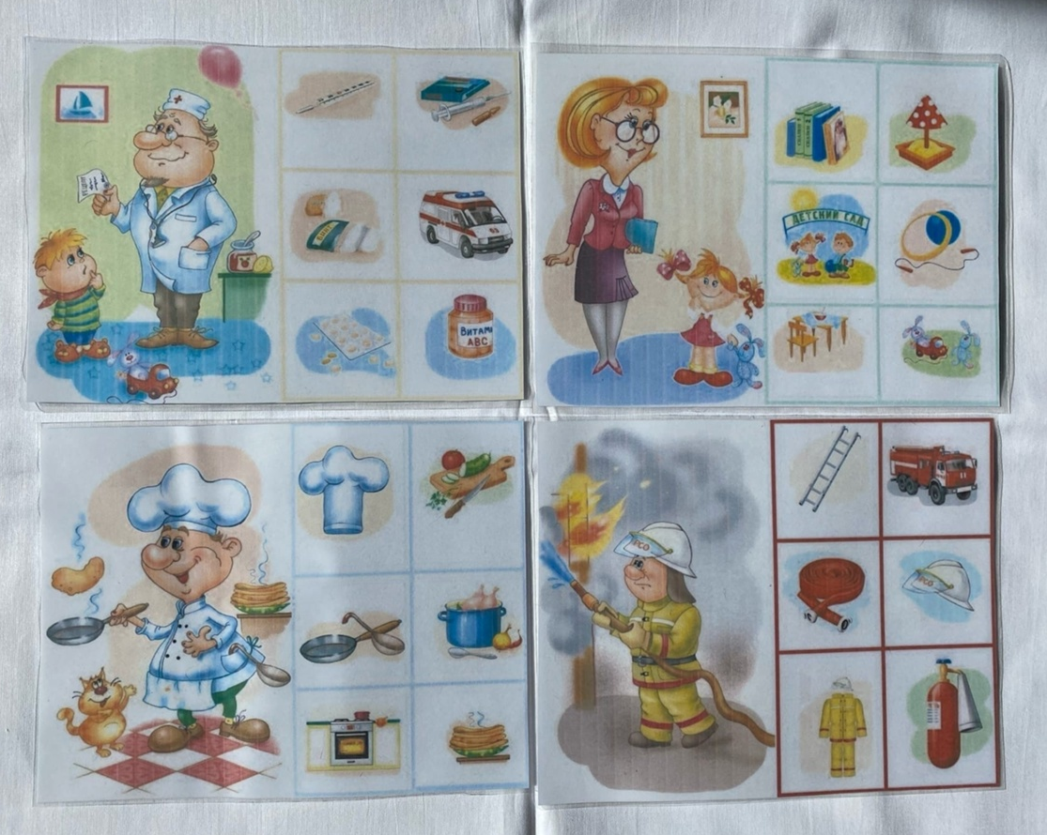
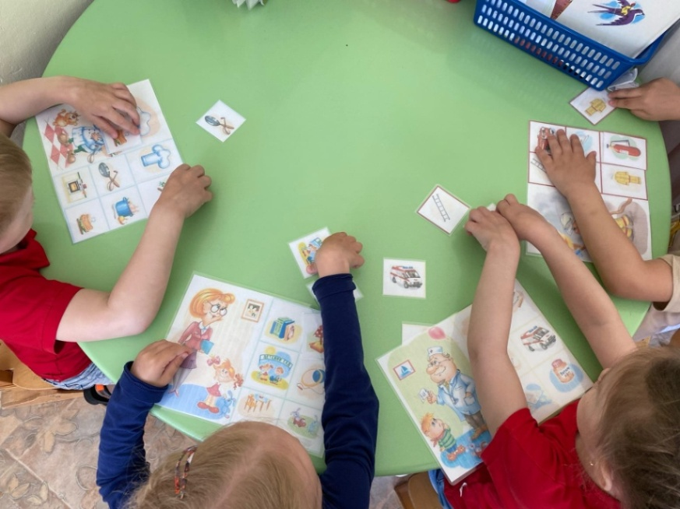
Дидактическая игра лото «В мире профессий»

Slide 9
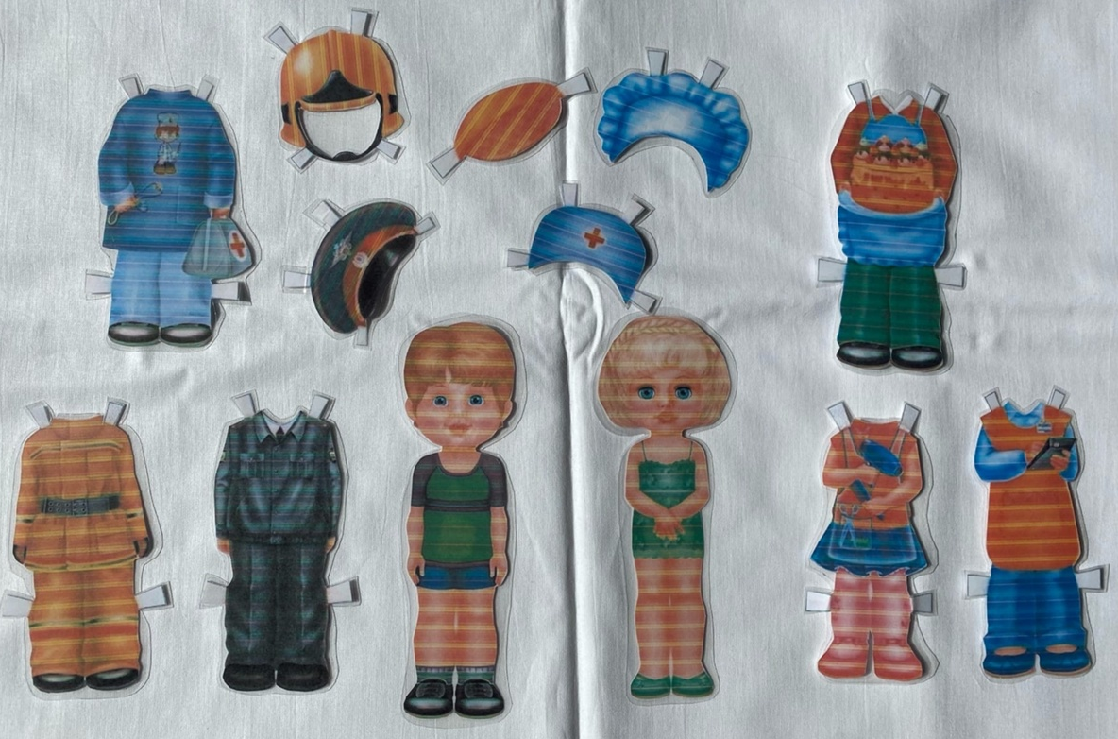
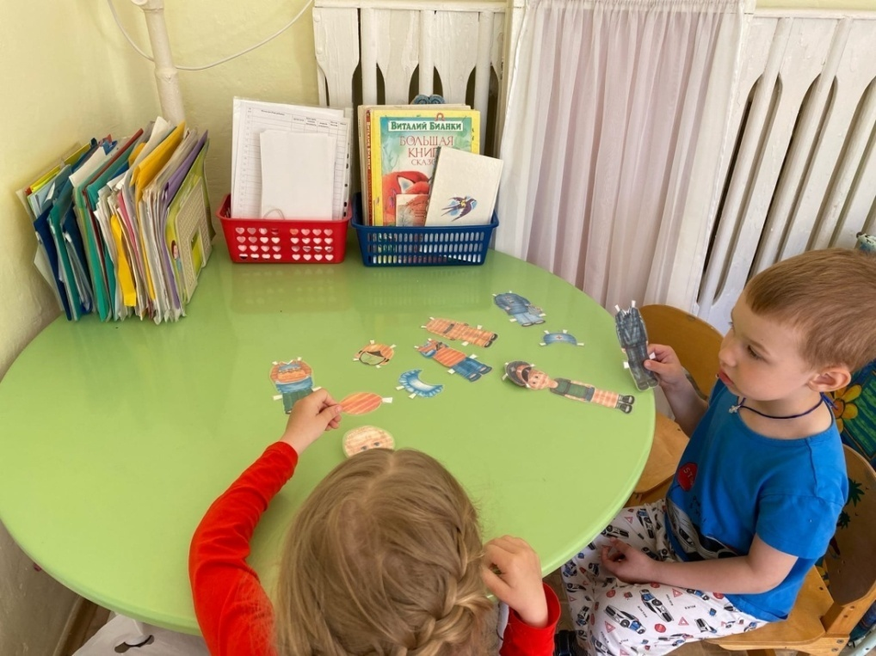
Дидактическая игра «Оденем куклу на работу»

Slide 10
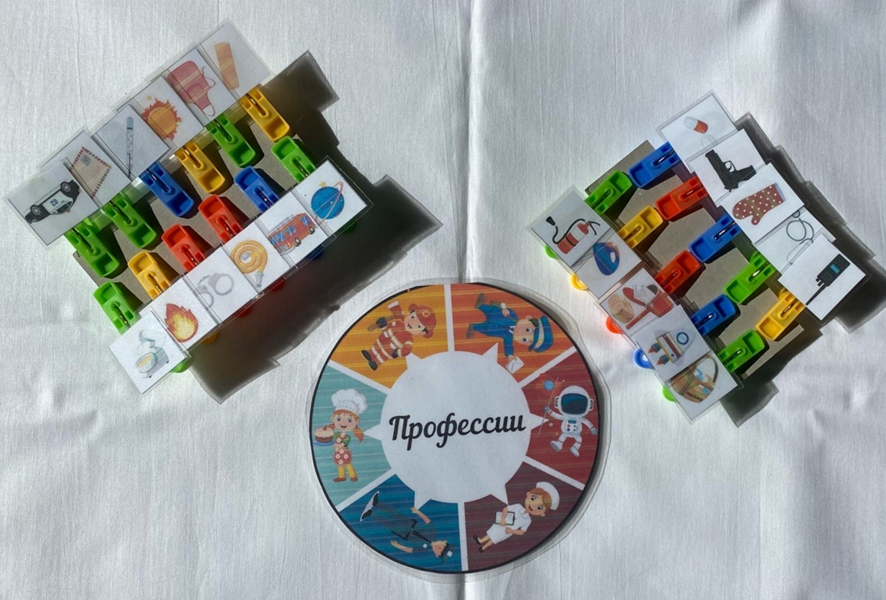
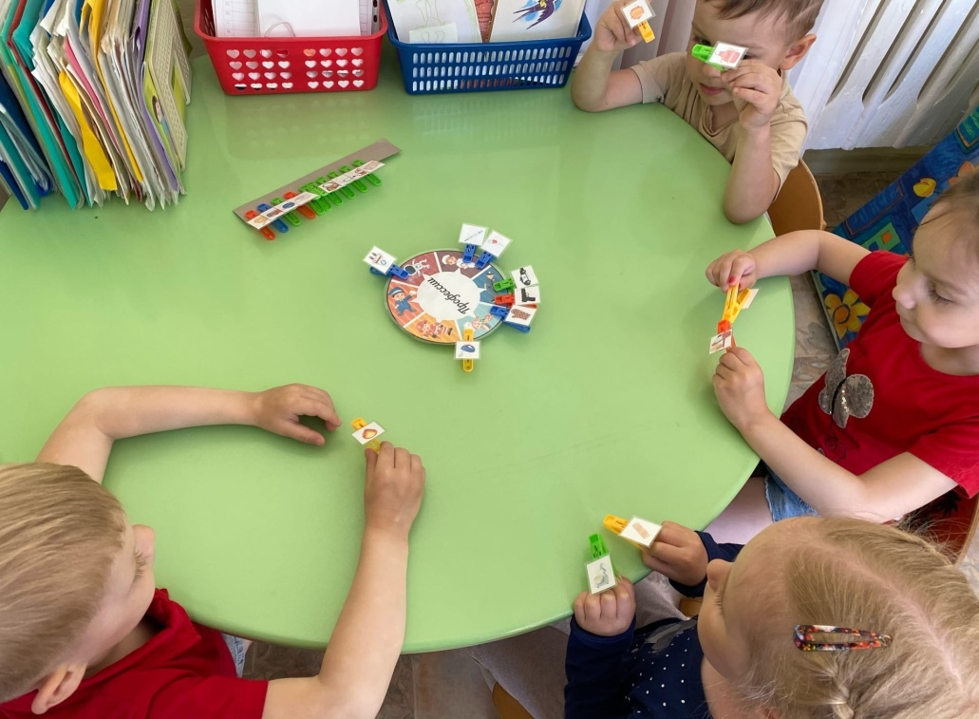
Дидактическая игра «Планета профессий»

Slide 11
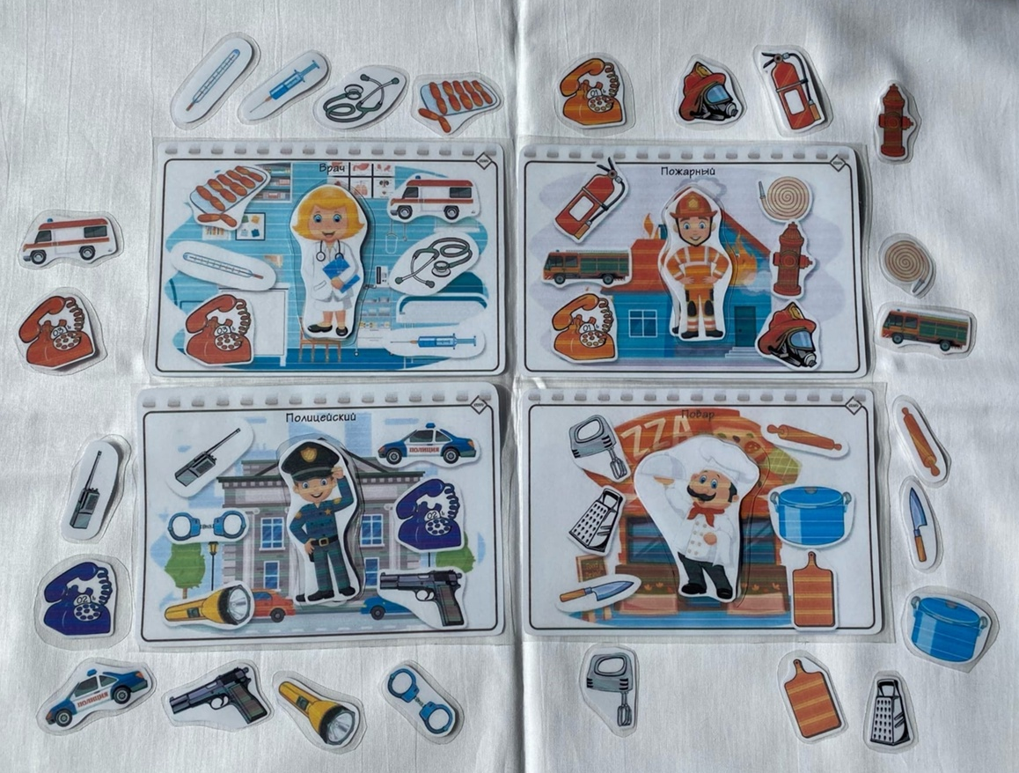
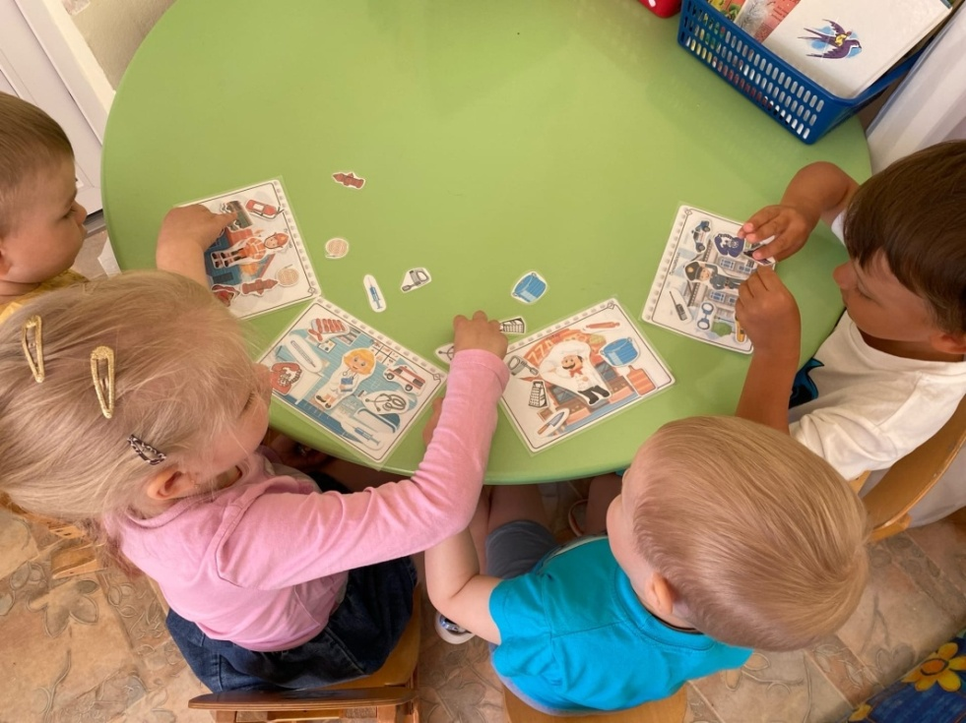
Дидактическая игра лото «Дополни картинку»

Slide 12
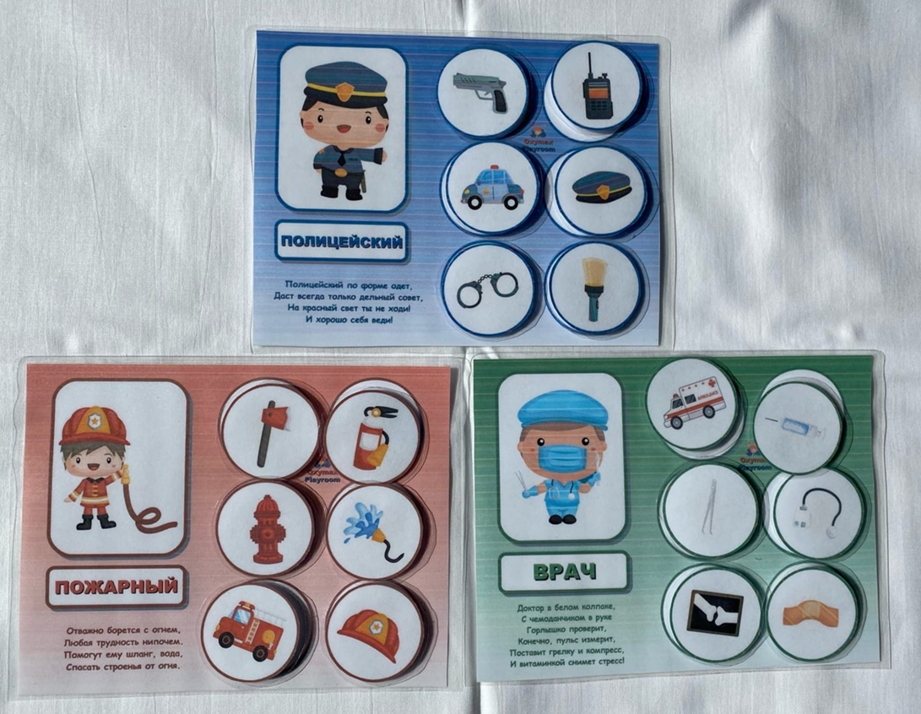
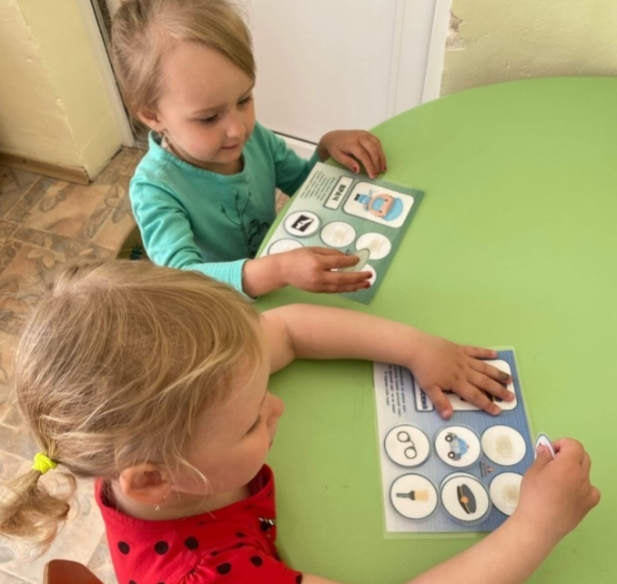
Дидактическая игра лото на липучках «Профессии»

Slide 13
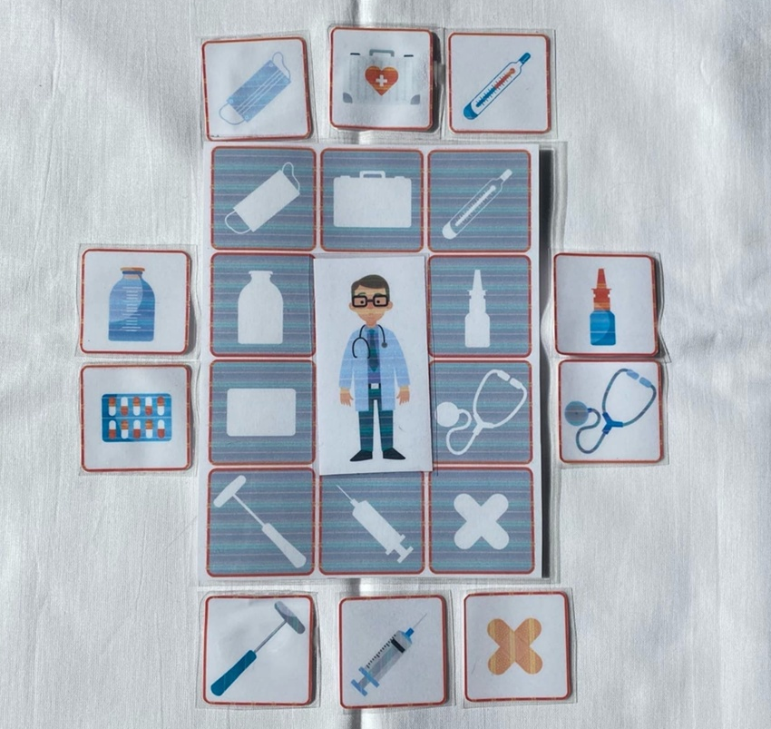
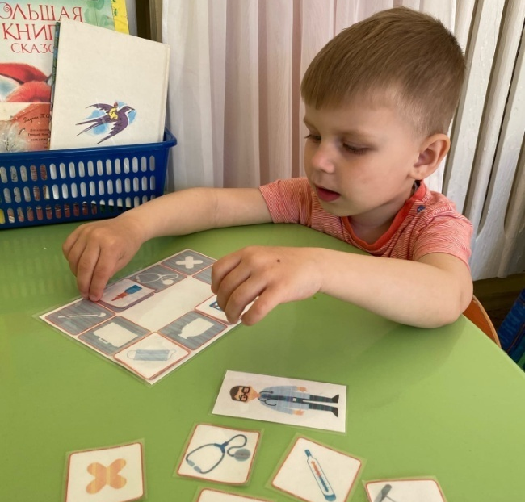
Дидактическая игра «Рентген медицинских инструментов»

Slide 14
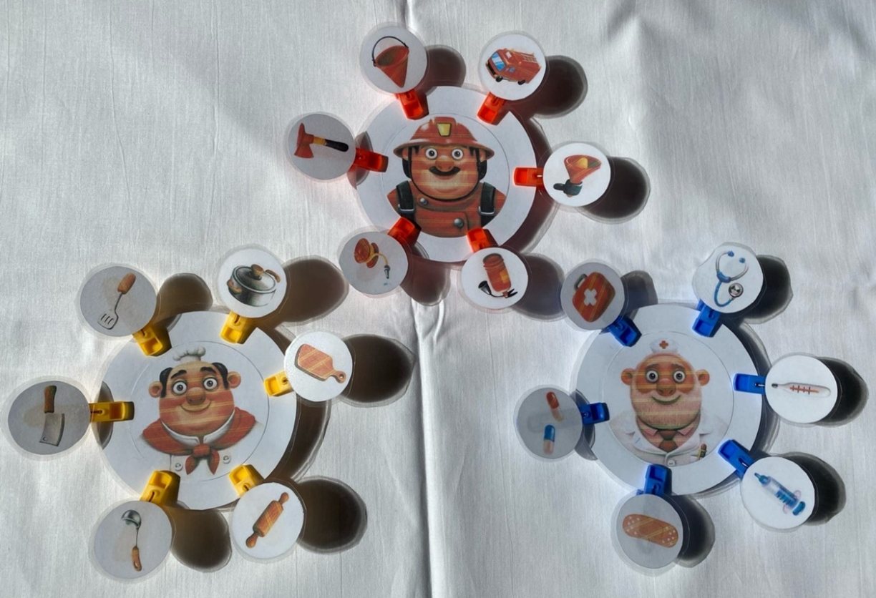
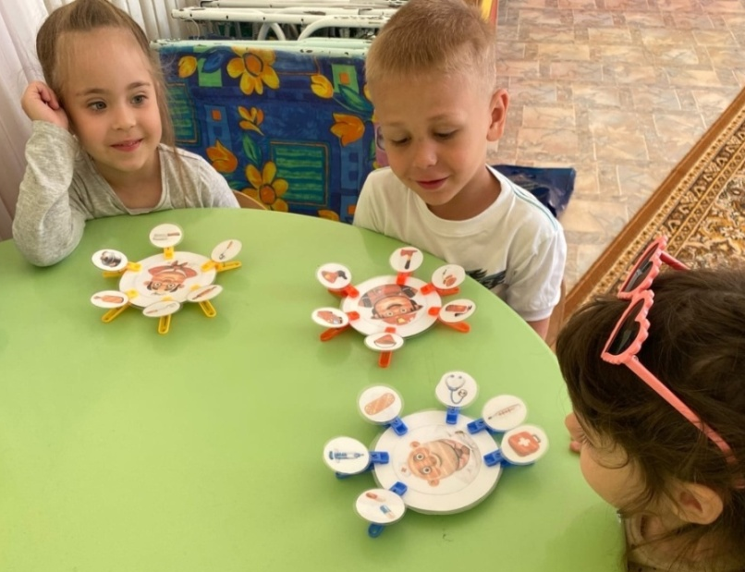
Дидактическая игра с прищепками «Кому что нужно для работы?»

Slide 15
8,33%
41,67%
50%

Slide 16
8,33%
41,67%
50%
25%
25%
50%

Slide 17
Результат
Первичная диагностика
Низкий уровень – 6 человек
Средний уровень – 12 человек
Высокий уровень – 6 человек
Повторная диагностика
Низкий уровень – 2 человека
Средний уровень – 10 человек
Высокий уровень – 12 человек

Slide 18
Вывод
Задачи решены
Цель выполнена.
Гипотеза подтвердилась

Slide 19
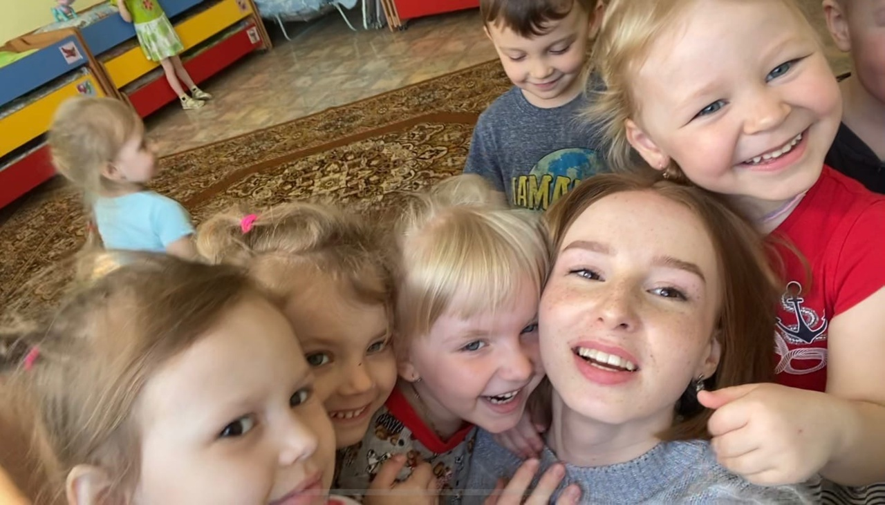
СПАСИБО ЗА ВНИМАНИЕ!

